Slide 1
國立屏東科技大學社會工作系
115年社會工作方案實習
總督導：徐惠蘋老師
114年09月22日(星期二) 18:30

Slide 2


社工養成記
經驗值累積：暑期機構實習後的辛酸血淚
知識再獲得：帶著機構實習經驗再次回到學校學習
展開下一次實習：更專業的方案實習
準備得差不多了：成為一位社工
暑期機構實習
返校學習知識再獲得
更專業的方案實習

Slide 3
實習生的身分與角色定位
你是誰？
  自己 (想怎樣就怎樣)
  子女 (父母的寶貝)
  學生 (學生身分，可以學習、不懂、有機會做錯…)
  學校的學生 (代表屏科大、代表屏科社工)
  單位的實習生 (代表實習單位的人)
你要做甚麼？
  工作態度跟工作者一樣
  工作內容深度跟工作者可能不一樣
  工作責任程度跟工作者可能不一樣
  請把自己當成已在就業，用認真負責任的態度處事

Slide 4
前 言
社會工作方案實習之時數至少需160小時(上學期每週1天，下學期每週1天，機構活動執行至少100小時) ，實習內容包括方案計劃書撰寫、方案籌備與執行、方案評估與發表。
大四上~大四下實習，大四下選課，必修4學分。
請大家記得善用實習手冊！

Slide 5
課程目標
增進學生對方案設計執行與評估之能力。
增進學生對機構方案的運作與管理之認識。
學生透過實際從事有關方案設計與執行之機會，參與機構行政管理相關事宜，培養學生專業倫理及訓練其專業工作技巧，以作為未來從事專業社會工作之基礎。

Slide 6
進修部方案實習
學生實習內容：包括方案計劃書撰寫、方案籌備與執行，以及方案評估與發表。
在機構的時間、時數：上學期(11月-年01月)共實習8週，每週1天，下學期從開學第一週開始到5月底止，每週至機構1天。機構活動執行至少100小時，60小時包含籌備、計劃研擬、討論及團督等。方案實習課程總實習時間需滿160小時。

Slide 7
實習流程
實習前
1.參加「社會工作方案實習說明會」。
2.實習費用、投保意外險。
開始實習
(11-隔年5月)
1.準時繳交相關作業給機構督導及學校督導。
2.方案計畫發表：116年01月08日(週五) ，日進聯合發表。
3.實習結束時，自行列印2張表單，連同回郵信封給機構督導，請機構督導填寫完畢後，直接郵寄回系辦(不是用傳真)
(1)「社會工作（福利）實習或實地工作證明書」，要請機構蓋大小章。
(2)「實習學生評量表」，一人一張，一組統一交給機構督導。
4.實習課程會由教務處課務組統一進行掛課。
方案實習成果發表會(影片5-10分鐘)，訂於116年05月(待定) ，並請學生於發表後一週內(待定)繳交下列資料給機構：
「社會工作方案實習總報告(含電子檔上傳至雲端) 」、「社會工作方案實習個人報告」各一本，一份「實習機構評估表」
實習完成

Slide 8
方案實習評量
方案計劃書(20%)：方案之妥適性、可行性、完整性及方案之社會工作服務特質等。
方案成果暨報告(50%)：方案之妥適性、規劃與執行之差異性、績效性、方案成果呈現之完整性等。
個人報告(20%)：週誌+讀書心得+個人期末心得，彙整成「個人總報告」 。
個人平常參與分數(10%) 。

Slide 9
實習作業(請參考社會工作方案實習手冊)
社會工作方案實習總報告作業內容與格式：請參考p.13-20，但仍以學校督導意見為主。
社會工作方案實習個人總報告作業內容與格式：請參考p.21~23，同樣以學校督導意見為主。

Slide 10
學生須遵守之規則
實習期間學生應切實遵守機構規定及專業倫理。不應將實習機構內的影像（特別是有服務對象影像）、環境地點等放在任何的形式（例如社群媒體）對外公開；或者在實習上班期間進行其他非機構工作活動的行為（例如經營個人社群媒體）等。
遵守機構上下班時間，必須請假時，要事先報告機構督導，並於事後補足時數。
服裝儀容方面應遵照機構的要求。
參與機構的各項活動。
學習與機構中的工作人員合作。
實習結束後，學生應完成機構所要求的工作紀錄與移交事項。
瞭解並遵從機構及本系有關實習的其他規則。

Slide 11
實習行前小叮嚀
今日我以屏科社工為榮，明日屏科社工以我為榮
養成好習慣
實習生不需要不懂裝懂，但也不要什麼都不懂！
遇到不懂的事情或議題，先查詢資料、請教督導、再查證資料。
職場這所學校沒有人幫你安排課程，沒有人告訴你能學到什麼，更是沒有畢業的一天
1.要主動告知督導想要學習的項目
2.以積極的態度面對一切
3.向別人求教之前，自己必須先做足功課
4.多看多學，用心觀察別人為何這樣做

Slide 12
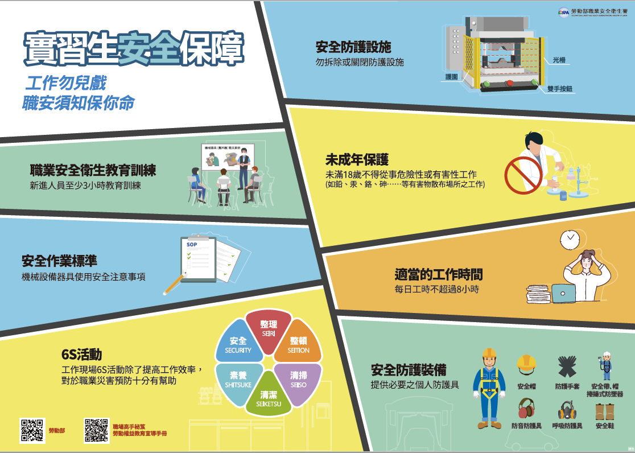

Slide 13



學生
機構
交流時間

